Slide 1
Uge 5

Slide 2
Forebyggelse af kriminalitet og menneskesmugling
Mål (3.2): At kunne forebygge kriminalitet og menneskesmugling

Slide 3
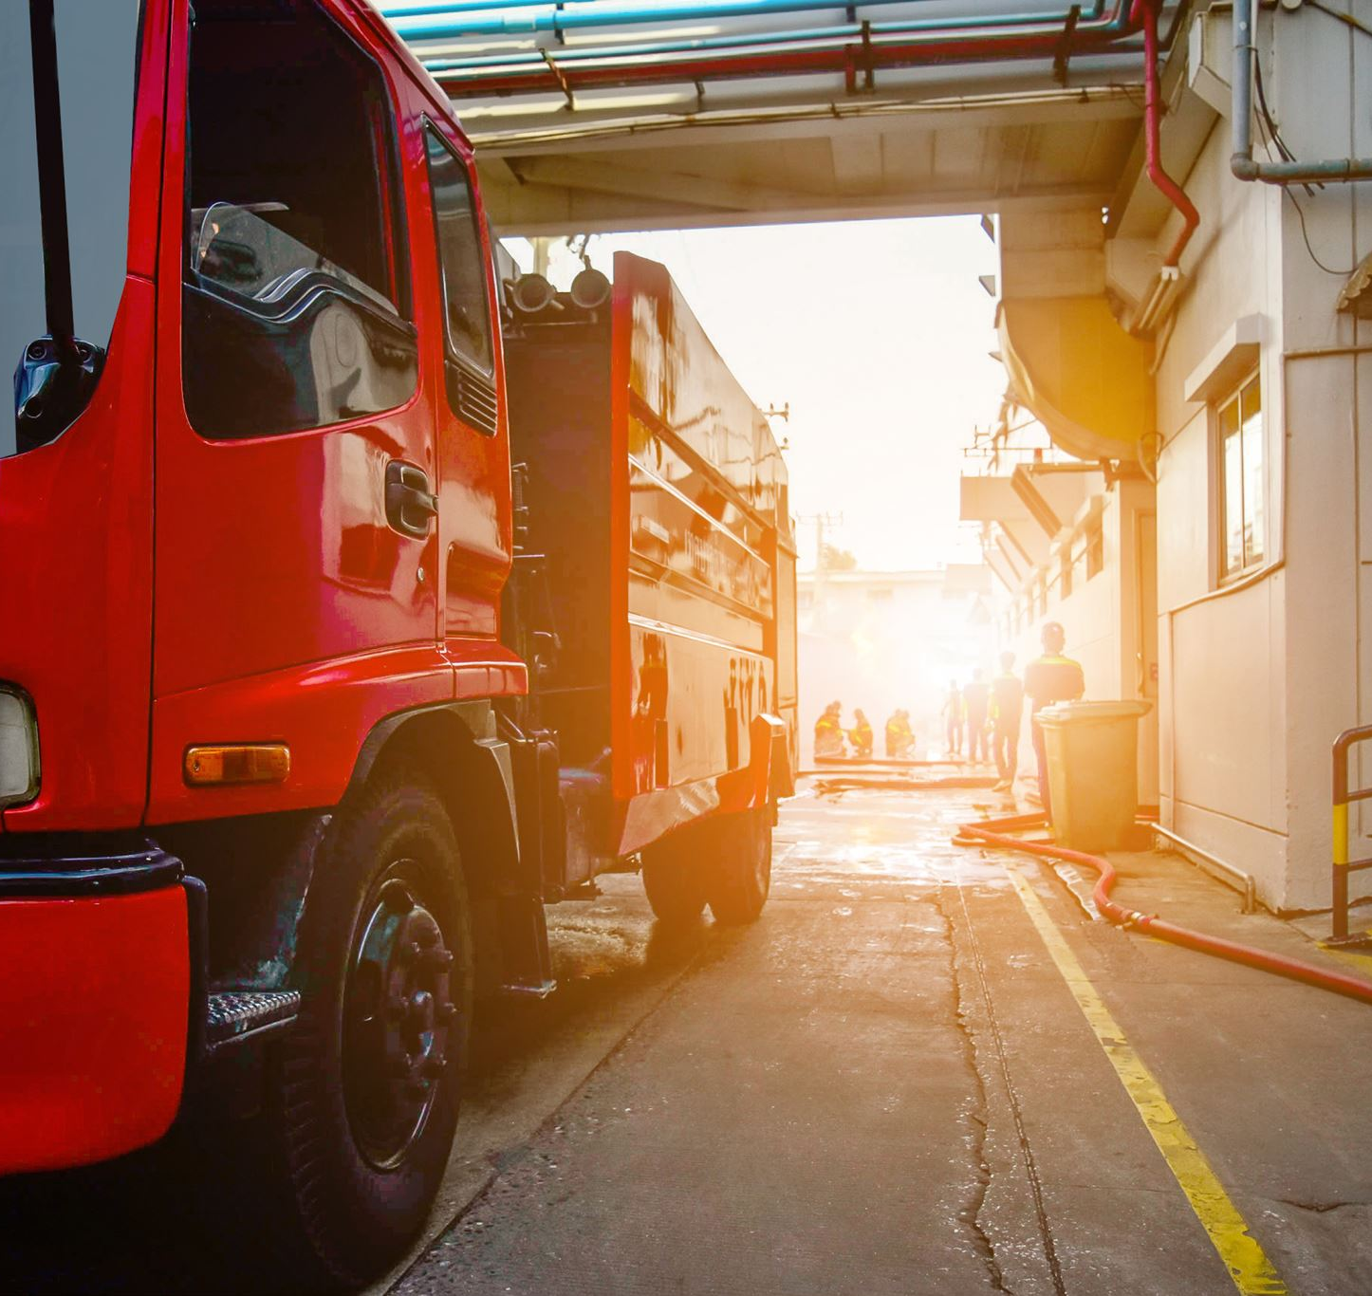
Trusler i transportbranchen
Tyveri af gods og brændstof
Ulovlig indtrængen i lastbiler
Menneskesmugling via køretøjer
Øget internationalt fokus på kriminalitet
Notes:
Diskutér aktuelle udfordringer og giv eksempler fra virkeligheden.

Slide 4
Typiske former for kriminalitet
Tyveri fra lastbil (parkeringspladser, rastepladser)
Brændstoftyveri
Dokumentfalsk og ulovlige fragtbreve
Indsmugling af mennesker eller varer
Notes:
Understøt med cases eller nyhedseksempler, så eleverne kan relatere til hverdagen.

Slide 5

Konsekvenser for chaufføren
Juridiske: bøder, fængsel, tab af førerret
Økonomiske: erstatningskrav, tab af job
Personlige: stress, usikkerhed, tab af omdømme
Notes:
Forklar hvor stort ansvaret er, og at uvidenhed ikke fritager for straf.

Slide 6
Forebyggende foranstaltninger
Tjek køretøjet før og under kørsel
Brug sikre parkeringspladser
Kontroller låse og plomber
Vær opmærksom på uregelmæssigheder
Hav en klar handleplan ved mistanke
Notes:
Gennemgå checklister og lad eleverne drøfte, hvad de selv kan gøre i praksis.

Slide 7
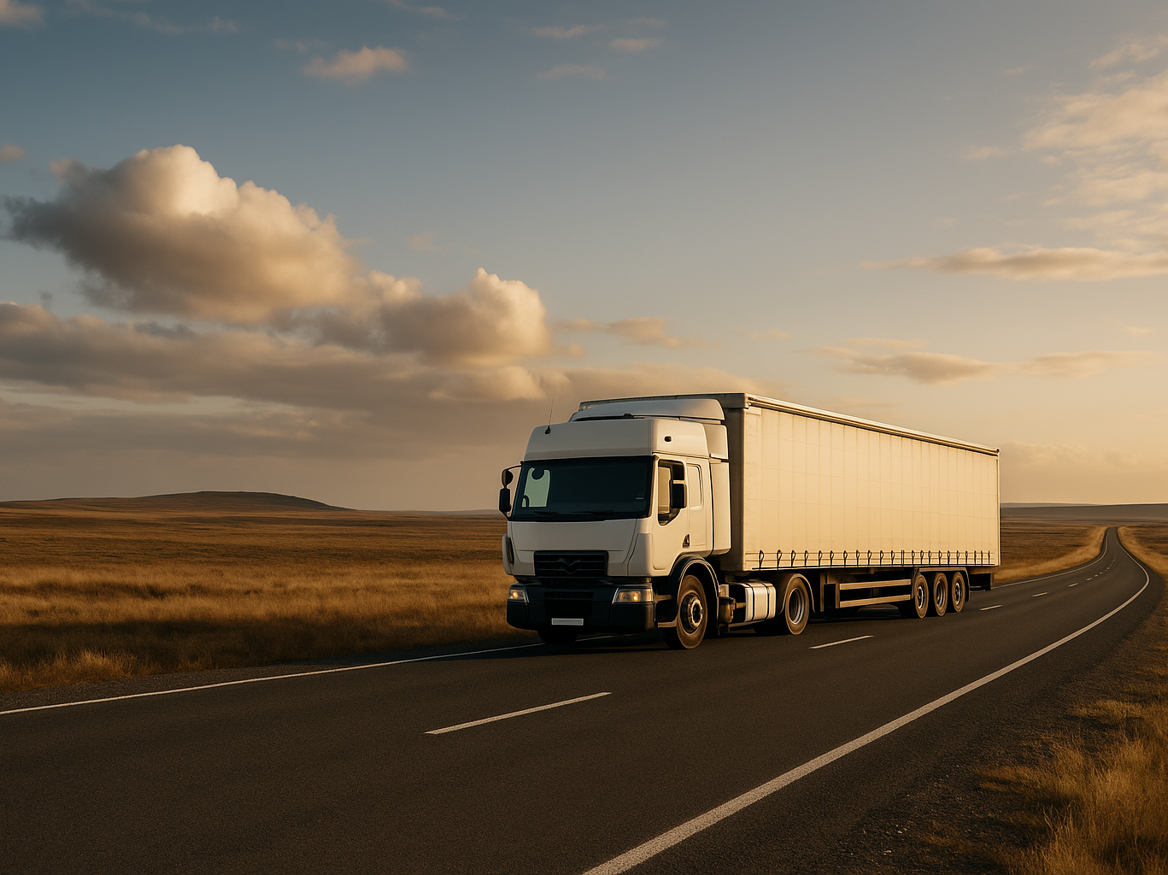

Slide 8
Checkliste for chaufføren
Har jeg kontrolleret låse, døre og presenning?
Har jeg sikret dokumenter og fragtbreve?
Har jeg valgt en sikker rute og parkeringsplads?
Ved jeg, hvem jeg skal kontakte ved mistanke?
Notes:
Brug denne slide som en konkret tjekliste, der kan deles ud til eleverne.

Slide 9
Gruppearbejde – Cases
Case 1: Ulovlig indtrængen under parkering i udlandet
Case 2: Mistanke om falske fragtbreve
Case 3: Forsøg på at smugle personer i traileren
Eleverne vurderer risiko og laver en handlingsplan
Notes:
Lad grupperne arbejde selvstændigt og præsentere deres forslag.

Slide 10
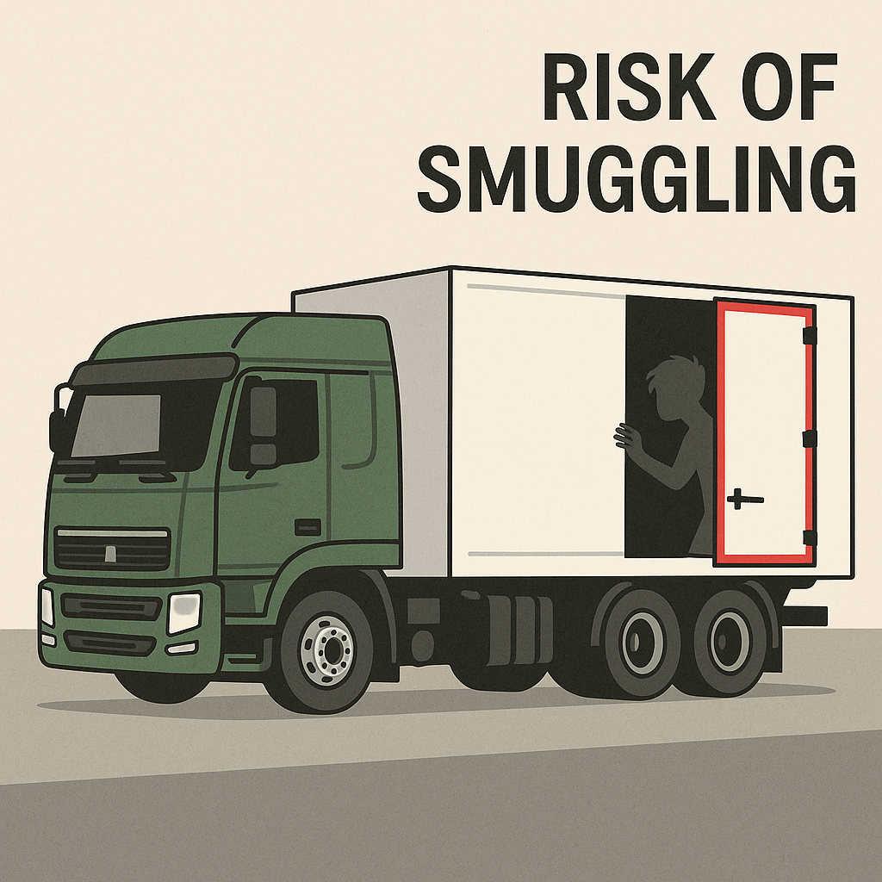

Slide 11
Lovgivning og virksomhedens ansvar
EU’s regler om ansvar ved menneskesmugling
Nationale regler (Færdselsstyrelsen, Politi)
Virksomheden har pligt til at forebygge
Chaufføren har personligt ansvar for at følge procedurer
Notes:
Giv overblik over juridiske rammer og ansvar mellem virksomhed og chauffør.

Slide 12
Opsamling & refleksion
Hvad er chaufførens rolle i forebyggelse?
Hvilke tiltag kan gøre en forskel i hverdagen?
Hvordan kan virksomheden støtte chaufførerne?
Notes:
Afslut med fælles refleksion – fokus på ansvar og løsninger.

Slide 13
Arbejdsark til power point
Opgave 1 – Trusler i transportbranchen
Nævn mindst tre typer kriminalitet, som kan ramme transportbranchen.
Opgave 2 – Konsekvenser
Beskriv hvilke juridiske, økonomiske og personlige konsekvenser kriminalitet kan have for en chauffør.
Opgave 3 – Forebyggelse
Hvilke tiltag kan en chauffør selv gøre for at forebygge kriminalitet under arbejdet?
Opgave 4 – Checkliste
Lav en kort checkliste med 5 punkter, som en chauffør bør gennemgå, inden turen starter.
Opgave 5 – Case 1
Du holder pause på en rasteplads i udlandet. Da du vender tilbage, ser du tegn på, at nogen har forsøgt at åbne din trailer. Hvordan bør du reagere, og hvem kontakter du?
Opgave 6 – Case 2
Under en kontrol bliver du bedt om at fremvise fragtbreve. Politiet mistænker, at dokumenterne er falske. Hvordan håndterer du situationen, og hvilke konsekvenser kan det have?
Opgave 7 – Case 3
Du opdager mennesker, der forsøger at gemme sig i din trailer. Hvilke skridt tager du for at håndtere situationen korrekt og lovligt?
Opgave 8 – Lovgivning
Hvad siger EU’s regler om chaufførens ansvar ved menneskesmugling?
Opgave 9 – Virksomhedens ansvar
Beskriv hvordan en transportvirksomhed kan hjælpe med at forebygge kriminalitet.
Opgave 10 – Refleksion
Hvilke tre ting vil du selv være ekstra opmærksom på i din fremtidige rolle som chauffør for at forebygge kriminalitet?
Notes:
Opsummer læringsmålene – understreg at chaufførens opmærksomhed er central.

Slide 14
Chaufførens optræden og virksomhedens image
Mål (3.6): At kunne tilpasse sin optræden på en måde, der bidrager til at højne en servicevirksomheds image

Slide 15
Chaufførens betydning
Chaufføren er virksomhedens ansigt udadtil
Den første og sidste kontakt for kunden
Serviceoplevelsen former virksomhedens ry
Notes:
Fremhæv, at chaufføren ofte er den eneste kontakt kunden har til virksomheden.

Slide 16
Chaufførens roller og kontaktflader
Transportør af gods
Kundeservicemedarbejder
Samarbejdspartner på vejen
Ambassadør for virksomheden
Notes:
Diskutér med eleverne, hvordan de forskellige roller spiller ind i hverdagen.

Slide 17
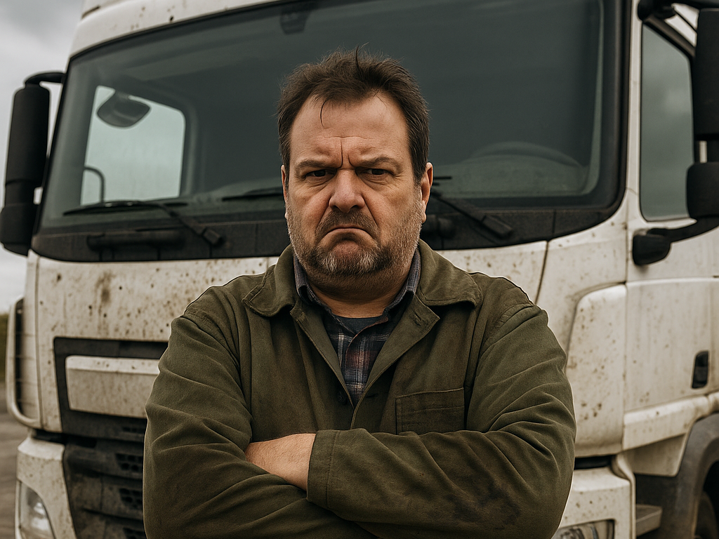

Slide 18
Gruppearbejde – Kundeservice & omdømme
Case: En kunde klager over forsinkelse
Hvordan reagerer chaufføren?
Hvilken forskel gør kommunikation?
Notes:
Lad grupperne udarbejde forslag til, hvordan en chauffør kan vende en utilfreds kunde til en tilfreds kunde.

Slide 19
Konflikttrappen
Små uenigheder kan udvikle sig til store konflikter
Trin: Uenighed → Diskussionsklima → Fjendebilleder → Åben fjendtlighed
Hvordan kan chaufføren stoppe udviklingen tidligt?
Notes:
Vis konflikttrappen og bed eleverne komme med eksempler fra praksis.

Slide 20
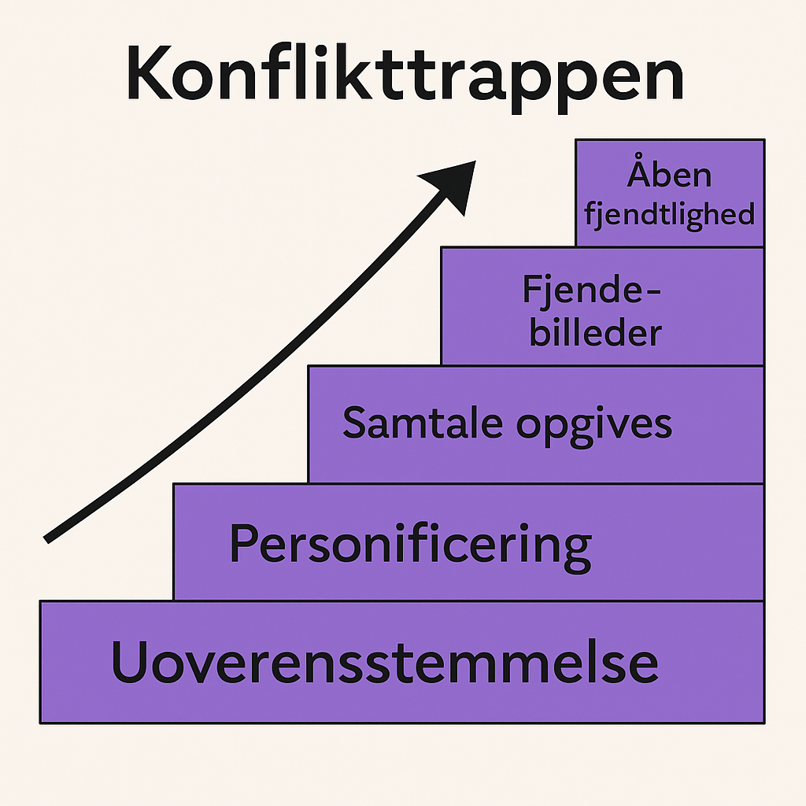

Slide 21
Vedligeholdelse af køretøjet
Rent og præsentabelt køretøj signalerer professionalisme
Sikkerhed og driftssikkerhed er en del af virksomhedens image
Notes:
Peg på, at et beskidt eller misligholdt køretøj sender et negativt signal til kunderne.

Slide 22
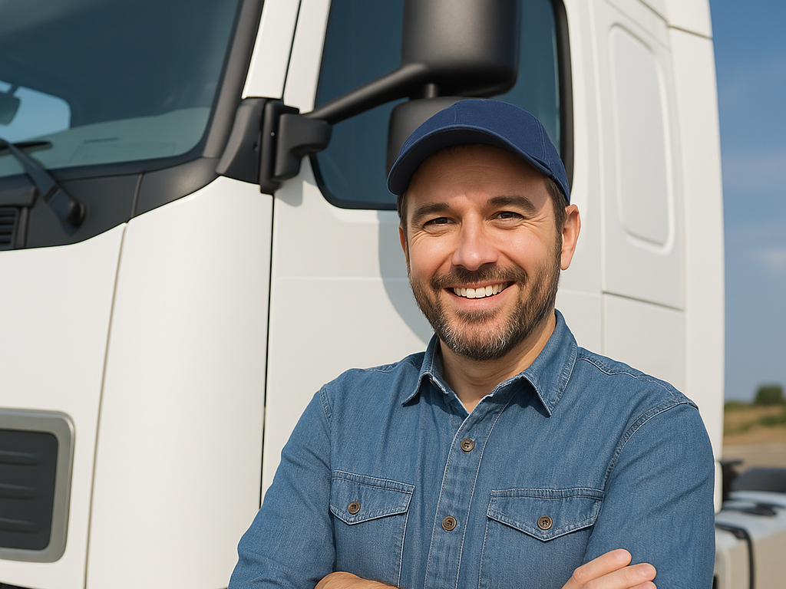

Slide 23
Planlægning og professionalisme
Overholdelse af tidsplaner
Forberedelse af ruter og dokumenter
Respekt for kunder og kolleger
Notes:
Fokusér på, at forberedelse er en del af professionel adfærd.

Slide 24
Økonomiske følger
Dårlig service = tab af kunder
Konflikter kan give erstatningskrav og tab af kontrakter
God service giver tillid og langsigtede relationer
Notes:
Brug eksempler på, hvordan virksomheder mister kunder pga. dårlig service.

Slide 25
Opsamling & retningslinjer
Optræd venligt og professionelt
Vis respekt for kunder og kolleger
Vær ambassadør for virksomheden
Pas på både køretøj og omdømme
Notes:
Opsummer og lav fælles retningslinjer med eleverne.

Slide 26
Arbejdsark til power point
Opgave 1 – Chaufførens betydning
Beskriv, hvorfor chaufføren ofte bliver betragtet som virksomhedens ansigt udadtil.
Opgave 2 – Roller
Nævn tre forskellige roller en chauffør har i sit arbejde, og giv eksempler på, hvordan de påvirker virksomhedens image.
Opgave 3 – Case: Kundeservice
En kunde er utilfreds, fordi du kommer 30 minutter for sent. Hvordan kan du som chauffør håndtere situationen professionelt?
Opgave 4 – Konflikttrappen
Forklar konflikttrappen med egne ord, og giv et eksempel på en situation, hvor en konflikt kan eskalere, hvis den ikke håndteres i tide.
Opgave 5 – Køretøjets vedligeholdelse
Hvorfor har det betydning for virksomhedens image, at køretøjet er rent og velholdt?
Opgave 6 – Planlægning og professionalisme
Hvilke fordele giver det at være godt forberedt med ruter, dokumenter og tidsplaner?
Opgave 7 – Økonomiske følger
Hvilke økonomiske konsekvenser kan dårlig service og konflikter have for en transportvirksomhed?
Opgave 8 – Retningslinjer for god optræden
Lav en liste med fem retningslinjer, som du selv vil følge for at bidrage til virksomhedens positive image.
Opgave 9 – Refleksion
Hvordan kan du selv være en god ambassadør for en virksomhed som chauffør?
Opgave 10 – Gruppearbejde
Arbejdet i grupper: Find på en case, hvor en chaufførs adfærd kan påvirke virksomhedens image negativt. Diskutér, hvordan situationen kunne være håndteret bedre.
Notes:
Afslut med at knytte udbyttet til elevernes fremtidige jobrolle.

Slide 27
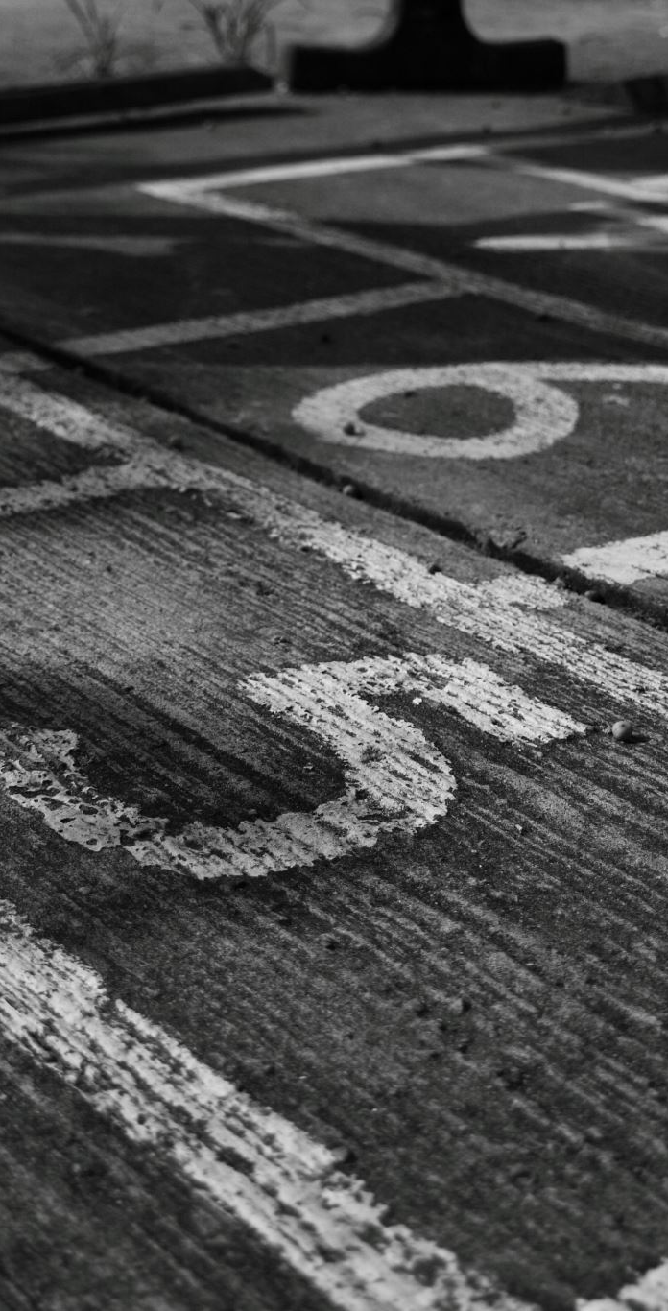
Quiz – Forebyggelse af kriminalitet og menneskesmugling
10 spørgsmål til repetition og test af forståelse

Slide 28
Spørgsmål 1
Nævn to typer kriminalitet, som chauffører kan blive udsat for.
Notes:
Svarforslag: Tyveri af gods, brændstoftyveri, dokumentfalsk, menneskesmugling.

Slide 29
Spørgsmål 2
Hvad betyder menneskesmugling i relation til transportbranchen?
Notes:
Svarforslag: At mennesker ulovligt transporteres skjult i køretøjer.

Slide 30
Spørgsmål 3
Hvilke juridiske konsekvenser kan kriminalitet få for chaufføren?
Notes:
Svarforslag: Bøder, fængsel, tab af førerret.

Slide 31
Spørgsmål 4
Hvordan kan kriminalitet påvirke chaufføren personligt?
Notes:
Svarforslag: Stress, usikkerhed, tab af omdømme.

Slide 32
Spørgsmål 5
Nævn tre forebyggende tiltag chaufføren kan tage.
Notes:
Svarforslag: Tjek køretøjet, brug sikre parkeringspladser, kontroller låse og plomber.

Slide 33
Spørgsmål 6
Hvad bør en chauffør altid tjekke på sin lastbil før afgang?
Notes:
Svarforslag: Låse, døre, presenning, fragtbreve.

Slide 34
Spørgsmål 7
Hvad siger reglerne om ansvar ved menneskesmugling?
Notes:
Svarforslag: Chaufføren kan holdes ansvarlig, hvis der findes personer i traileren.

Slide 35
Spørgsmål 8
Hvordan kan virksomheden hjælpe med at forebygge kriminalitet?
Notes:
Svarforslag: Ved at lave politikker, uddanne chauffører, sørge for sikre parkeringsmuligheder.

Slide 36
Spørgsmål 9
Hvad skal en chauffør gøre, hvis han opdager personer i traileren?
Notes:
Svarforslag: Stoppe, kontakte politi og følge virksomhedens procedurer.

Slide 37
Spørgsmål 10
Hvorfor er checklister et vigtigt redskab i forebyggelse?
Notes:
Svarforslag: De hjælper chaufføren med at huske vigtige kontroller og rutiner.

Slide 38
Quiz – Chaufførens optræden og virksomhedens image
10 spørgsmål til repetition og test af forståelse

Slide 39
Spørgsmål 1
Hvorfor er chaufføren virksomhedens ansigt udadtil?
Notes:
Svarforslag: Fordi chaufføren ofte er den første og sidste kontakt kunden har med virksomheden.

Slide 40
Spørgsmål 2
Nævn to måder, chaufførens adfærd kan påvirke virksomhedens image.
Notes:
Svarforslag: God service = positivt image; dårlig opførsel = skader virksomhedens ry.

Slide 41
Spørgsmål 3
Hvad er en af chaufførens vigtigste roller udover at transportere gods?
Notes:
Svarforslag: At være kundeservicemedarbejder og repræsentant for virksomheden.

Slide 42
Spørgsmål 4
Hvordan kan kommunikation hjælpe i en situation med en utilfreds kunde?
Notes:
Svarforslag: Ved at forklare situationen roligt, lytte og finde løsninger.

Slide 43
Spørgsmål 5
Hvad viser konflikttrappen?
Notes:
Svarforslag: Hvordan små uenigheder kan udvikle sig til store konflikter.

Slide 44
Spørgsmål 6
Hvordan kan en chauffør forhindre en konflikt i at eskalere?
Notes:
Svarforslag: Ved at reagere tidligt, kommunikere klart og bevare roen.

Slide 45
Spørgsmål 7
Hvorfor er det vigtigt, at køretøjet er rent og vedligeholdt?
Notes:
Svarforslag: Et rent og vedligeholdt køretøj signalerer professionalisme og sikkerhed.

Slide 46
Spørgsmål 8
Hvordan kan god planlægning påvirke virksomhedens image?
Notes:
Svarforslag: Det sikrer rettidige leveringer og viser professionalisme.

Slide 47
Spørgsmål 9
Hvilke økonomiske følger kan dårlig service have for virksomheden?
Notes:
Svarforslag: Tab af kunder, kontrakter og mulige erstatningskrav.

Slide 48
Spørgsmål 10
Nævn én måde, hvorpå en chauffør kan være ambassadør for virksomheden.
Notes:
Svarforslag: Ved at optræde professionelt, venligt og respektfuldt.

